Slide 1





GREEN HORIZON :
Forecasting Peak Sales of Organic Avocados with the Prophet Algorithm
www.greateedu.co.id

Slide 2




Project Workflow
Business Understanding
Modeling
Data Understanding
Evaluation
Data Preparation
Deployment
www.greateedu.co.id

Slide 3

Business Understanding
APEAM adalah asosiasi nirlaba yang mewakili 34.000+ petani dan 84+ rumah pengepakan alpukat di Meksiko, satu-satunya yang diizinkan mengekspor ke AS. APEAM berinovasi dengan sistem penjualan alpukat organik, mengurangi risiko pencemaran dengan mengurangi penggunaan pestisida dan bahan kimia. Oleh karena itu, kami ingin melihat potensi penjualan alpukat organik dengan melakukan pendekatan statistik.
www.greateedu.co.id

Slide 4



Tujuan
Mengembangkan model machine learning untuk melihat trend dan forecasting data penjualan alpukat di suatu wilayah menggunakan prophet untuk mendapatkan potensi penjualan alpukat organik yang nantinya akan menjadi pilot project campaign “APEAM GO ORGANIC”.
www.greateedu.co.id

Slide 5


Manfaat
Perusahaan dapat menggunakan hasil forecasting sebagai dasar untuk membuat keputusan tentang kebijakan harga, rencana produksi, persediaan dan strategi pemasaran.
www.greateedu.co.id

Slide 6

Data Understanding
Menggunakan dataset open source yang berasal dari situs Hass Avocado Board pada tahun 2018 dan dikompilasi menjadi file csv dengan alamat: https://hassavocadoboard.com/.
www.greateedu.co.id

Slide 7
Data Understanding
Variabel | Deskripsi
Observation_id | Identifikasi unik yang diberikan pada setiap pengamatan
Date | Tanggal pembelian
Average_Price | Harga rata-rata satu buah alpukat
Total Volume | Jumlah alpukat yang terjual
4046 | Jumlah buah alpukat dengan PLU 4046 yang terjual
4225 | Jumlah buah alpukat dengan PLU 4225 yang terjual
4770 | Jumlah alpukat dengan PLU 4770 terjual
www.greateedu.co.id

Slide 8
Data Understanding
Variabel | Deskripsi
Total Bags | Jumlah penggunaan tas untuk pengemasan
Small Bags | Jumlah penggunaan tas kecil untuk pengemasan
Large Bags | Jumlah penggunaan tas medium untuk pengemasan
Xlarge Bags | Jumlah penggunaan tas besar untuk pengemasan
Type | Jenis alpukat (Konvensional atau organik)
Year | Tahun
Region | Kota atau wilayah pengamatan
www.greateedu.co.id

Slide 9



Data Preparation
Data Reduction
Data Transformation
Filter data by type
Rename Columns
Filter data by region
Stationery Data
www.greateedu.co.id

Slide 10

Modeling
Algoritma Machine Learning yang digunakan yaitu Facebook Prophet Model. Keunggulan algoritma ini terletak pada kemampuannya beradaptasi dengan baik terhadap data time-series yang memiliki efek musiman yang kuat dan dataset dengan volume data yang besar.
www.greateedu.co.id

Slide 11
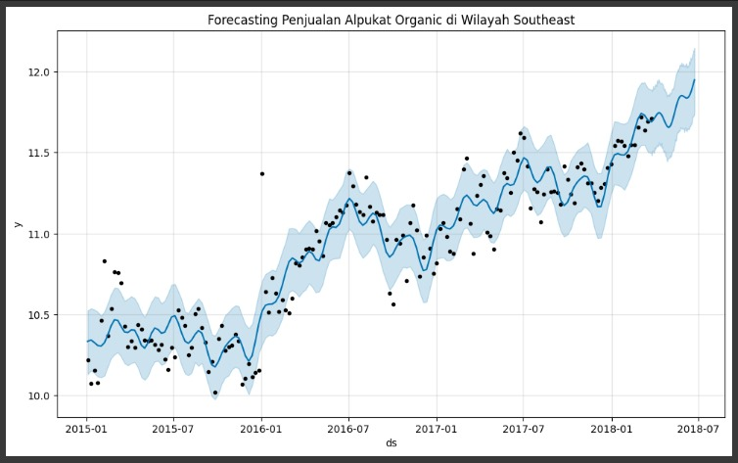
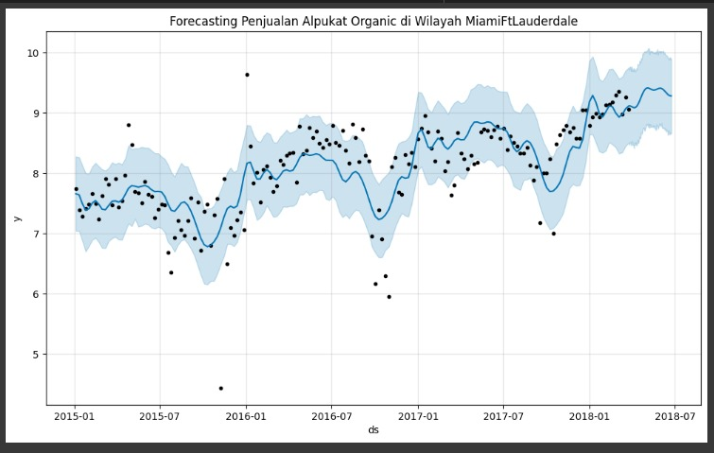
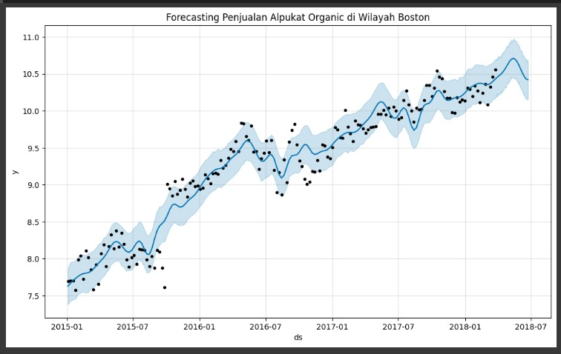

Hasil Modeling
Keterangan :
Forecasting
Forecasting interval
Actual Data
Kesimpulan :
Dari hasil forecasting yang cermat untuk penjualan alpukat tipe organik di wilayah South East, Boston dan Miami Ft Lauderdale, proyeksi 3 bulan kedepan menunjukan peningkatan yang sangat positif dengan kenaikan volume penjualan.
www.greateedu.co.id

Slide 12

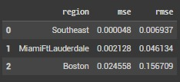
Evaluasi Model
Evaluasi model untuk forecasting pada 3 wilayah dinilai dengan melihat nilai MSE dan RMSE. Insight yang didapat yaitu :
Kualitas prediksi yang tinggi ( MSE < 0.05 )
Tingkat kesalahan rendah ( RMSE < 0.2 )
www.greateedu.co.id

Slide 13
Deployment
Kami memberikan beberapa rekomendasi kepada APEAM untuk meningkatkan penjualan alpukat organik. Berikut beberapa rekomendasinya :
Meningkatkan stok alpukat organik
Optimalkan produksi alpukat organik
Memberikan promo khusus atau iklan alpukat
Penyesuaian harga strategis
Pengembangan sumber daya manusia
Memprioritaskan pelanggan prioritas
www.greateedu.co.id

Slide 14
Dampak Terhadap Lingkungan
Peningkatan penjualan avocado jenis organik dapat memberikan dampak terhadap lingkungan antara lain:
Penggunaan bahan kimia yang lebih rendah;
Mengurangi risiko pencemaran air dan tanah;
Efisiensi penggunaan air;
Meningkatkan kesuburan tanah;
Manajemen limbah.
www.greateedu.co.id

Slide 15

Kesimpulan
Melalui analisis forecasting 3 bulan kedepan pada tiga wilayah utama, yaitu South East, Boston dan Miami Ft Lauderdale, penjualan alpukat organik mengalami peningkatan yang signifikan sebesar 122%. Sehingga, ketiga wilayah tersebut dapat dijadikan pilot campaign company “APEAM GO ORGANIC“. Perusahaan juga dapat meningkatkan perbandingan penjualan alpukat konvensional dengan alpukat organik dari 97 : 3, menjadi 88 : 12. Pelanggan memilih alpukat organik karena tidak menggunakan bahan kimia. Dengan memilih alpukat organik, pelanggan membantu mengurangi pencemaran tanah dan air yang berpotensi merusak ekosistem.
www.greateedu.co.id

Slide 16



Silahkan Klik Link Dibawah Ini
Looker Studio
Google Colabs
www.greateedu.co.id

Slide 17

Terima
Kasih
www.greateedu.co.id

